Slide 1
Logistieke basistraining In 3 dagdelen kennismaken met de logistieke (basis-) vaardigheden

Slide 2
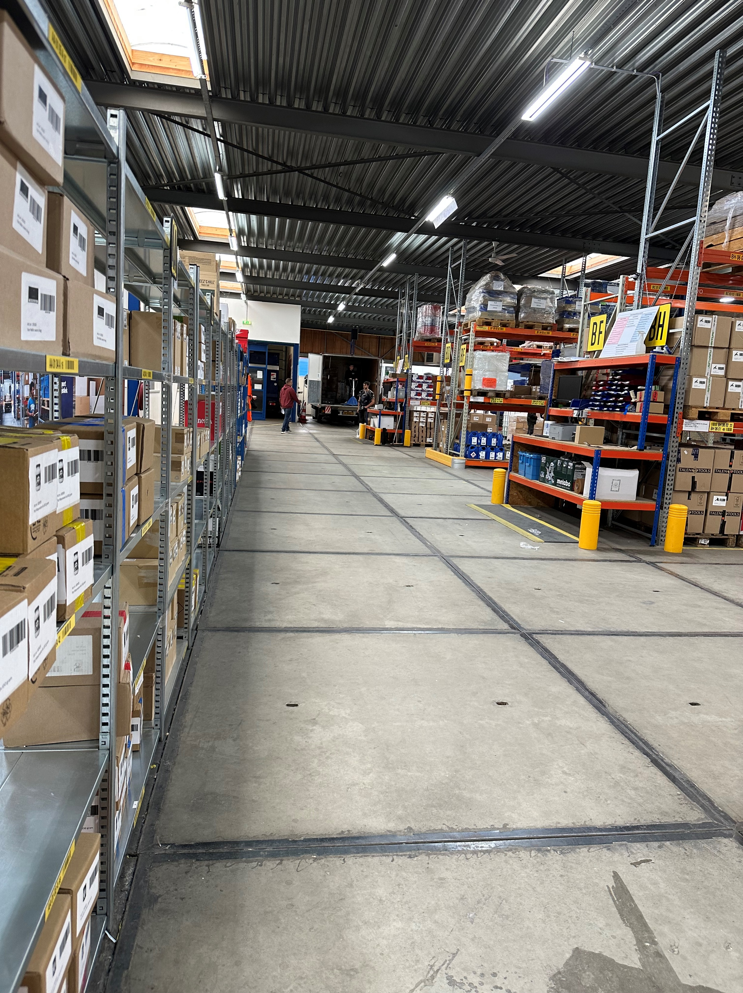
Deze training
Bestaat uit 3 dagdelen waarin theorie wordt gecombineerd met zelfstandig uit te voeren praktijkhandelingen en opdrachten.
Dagdeel 1: ervaar jij wat is om in een logistieke functie te werken
Dagdeel 2: leer jij, aan de hand van praktijkoefeningen, te denken in standaarden en correct te anticiperen op mogelijke verbeteringen
Dagdeel 3: leer jij (creatief) te denken aan de hand van toepasbare technologie in een logistieke omgeving

Slide 3
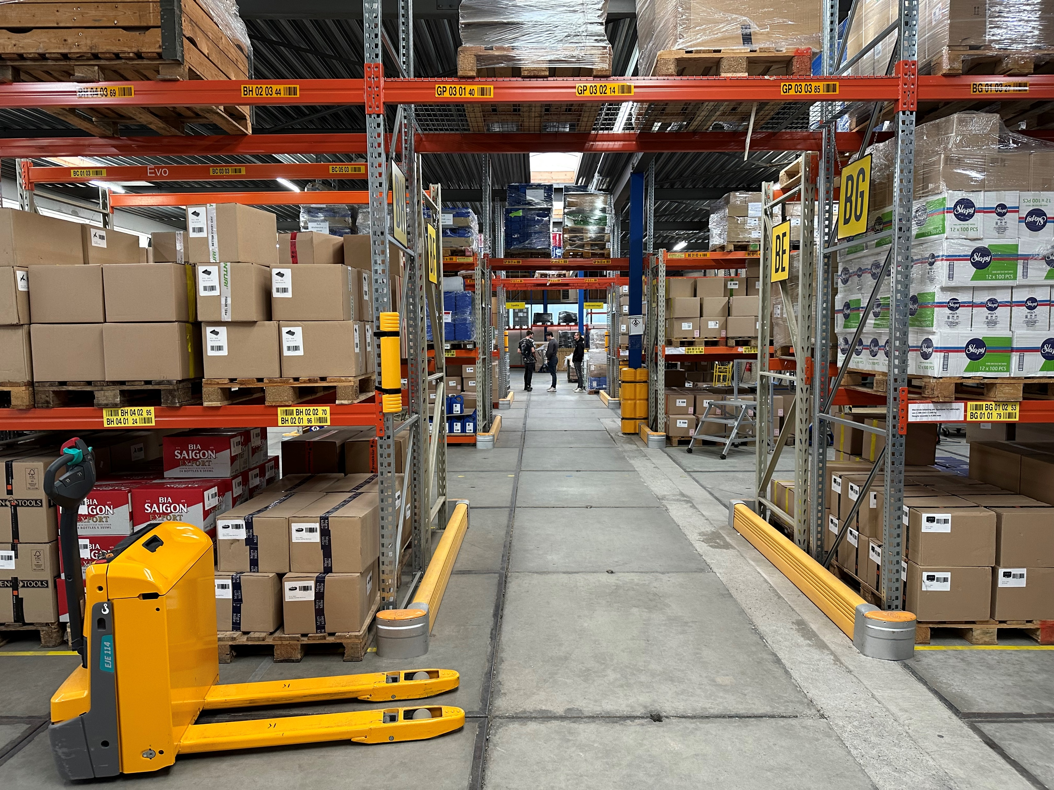
Dagdeel 1 – werken in een logistieke functie
Bestaat uit;
Bespreken van ontwikkelingen in een logistieke omgeving
Uitvoeren van verschillende logistieke handelingen, zoals;
Leren werken met collomoduul
Alle activiteiten die komen kijken bij ontvangen en verzenden van goederen
Het belang leren kennen van een goede voorraad-inventarisatie
Een eerste orderpick opdracht correct uit te voeren

Slide 4
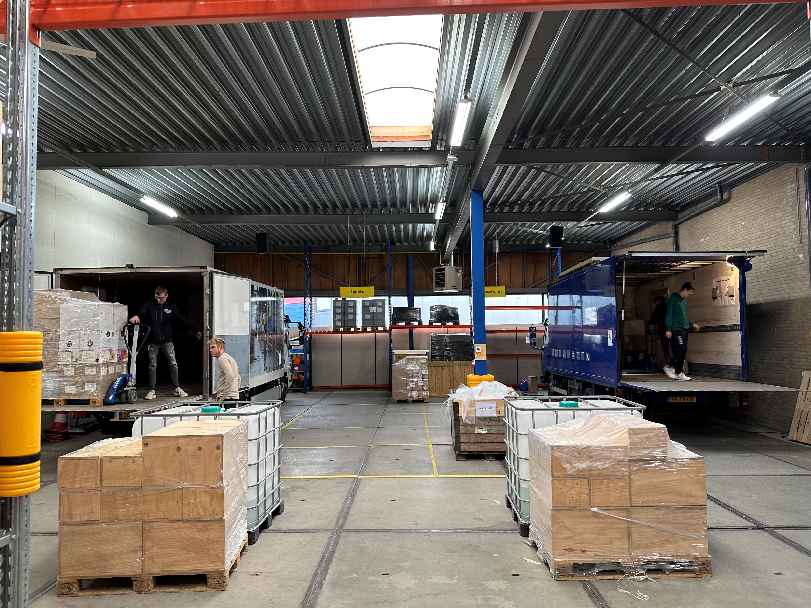
Dagdeel 2 – denken in verbeteringen en standaarden
Bestaat uit;
Ervaren waarom het werken met standaarden (bijv. werkinstructies) essentieel is in een logistiek omgeving
Aan de hand van theorie en een spel nadenken hoe processen te verbeteren en leren herkennen welke rol daarin van jou wordt verwacht
Ervaar jij hoe het is om eerste aanpassingen aan te pakken in een logistieke omgeving aan de hand van een complexe pick-opdracht.

Slide 5
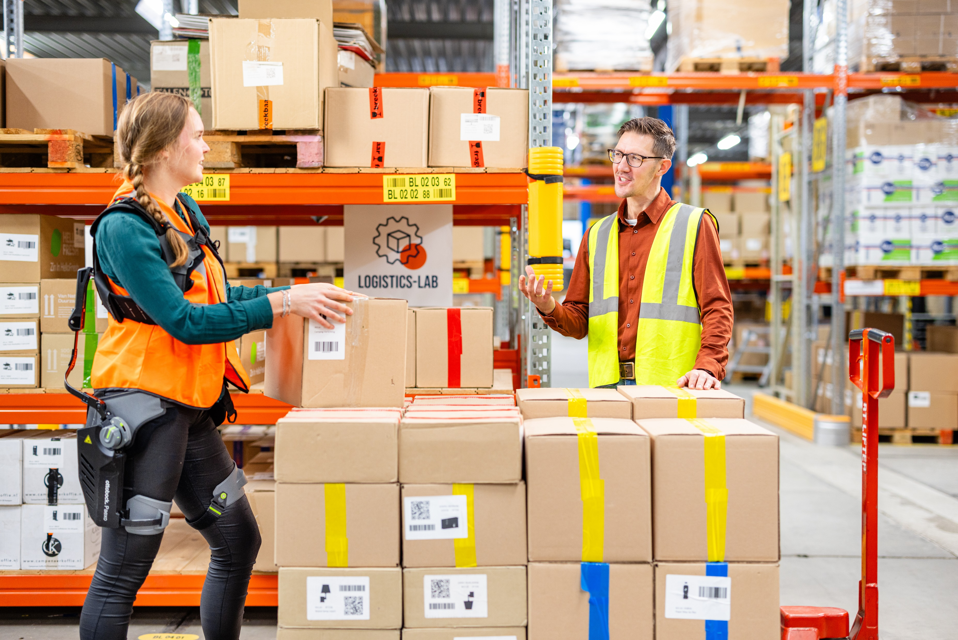
Dagdeel 3 – Creatief denken in een innovatieve logistieke omgeving
Bestaat uit;
Leren herkennen waarom innovaties in de logistiek nodig zijn
Ervaar jij om te werken met een aantal logistieke innovaties, zoals;
Een pick-to-light systeem
Exoskeletons
Drones
VR/XR brillen

Slide 6
Ben jij….
…… nu werkzaam in een productieomgeving en ben je nieuwsgierig naar de mogelijkheden en werkzaamheden binnen een logistieke functie?
Dan is deze praktische basistraining iets voor jou!
Alle trainingen worden gedaan in onze praktijklocatie (van … m²) waarin veel praktijkhandelingen tijdens de cursus worden uitgevoerd.
Voor maar € 160,- wordt jij in 3 dagdelen meegenomen in de logistieke wereld.
Meer weten, neem dan contact op met:
Henri Grolleman
Tel: 06-51623286
Mail: hmj.grolleman@windesheim.nl
Notes:
Deze pagina is voor doelgroep werkenden

Slide 7
Heb jij…
…… medewerkers dienst toe zijn aan vernieuwing of graag willen verkennen wat het werken binnen een logistieke functie inhoud of wil jij uitzoeken of deze basistraining een mogelijk onderdeel van je (eigen) introductieprogramma zou kunnen zijn.
Dan is deze praktische basistraining het overwegen waard!
Alle trainingen worden gedaan in onze praktijklocatie (van … m²) waarin veel praktijkhandelingen tijdens de cursus worden uitgevoerd.
Meer weten… Neem dan contact op met:
Henri Grolleman
Tel: 06-51623286
Mail: hmj.grolleman@windesheim.nl
Notes:
Deze pagina is voor doelgroep leidinggevende en eventueel intercedenten

